Slide 1

MITT HJEMME-NETTVERK
AV HENRIETTE ROBINS :3

Slide 2
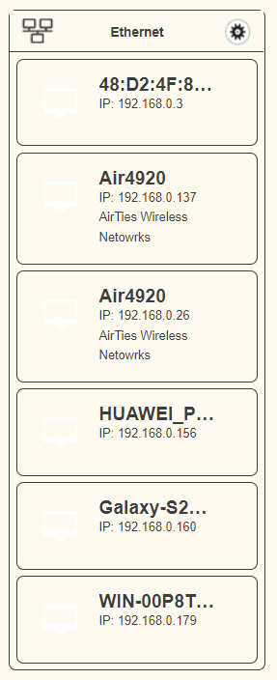
Utstyr tilkoblet i nettverket
Navn, type og IP-adresse:
48:D2:4F:80:C5:E8 / TVboks / 192.168.0.3
Air4920 / trådløst nettverk / 192.168.0.137
Air4920 / trådløst nettverk / 192.168.0.26
HUAWEI_P30_lite-19a79278 / Telefon / 192.168.0.156
Galaxy-S21-5G / Telefon / 192.168.0.160
WIN-00P8TTQJ0QS / PC / 192.168.0.179
-

Slide 3

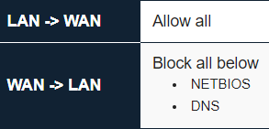
Generell info:
DHCP Scope - 192.168.0.2 - 192.168.0.254
Leasing-tid - 1 time
Kryptering - WPA-2
Brannmur - se bilde
Båndbredde - up: 20,7 down: 93,2
Fildeling - private nettverk
Dekningsgrad - (svakt i rom utenfor stuen)
Internettleverandør - Altibox

Slide 4
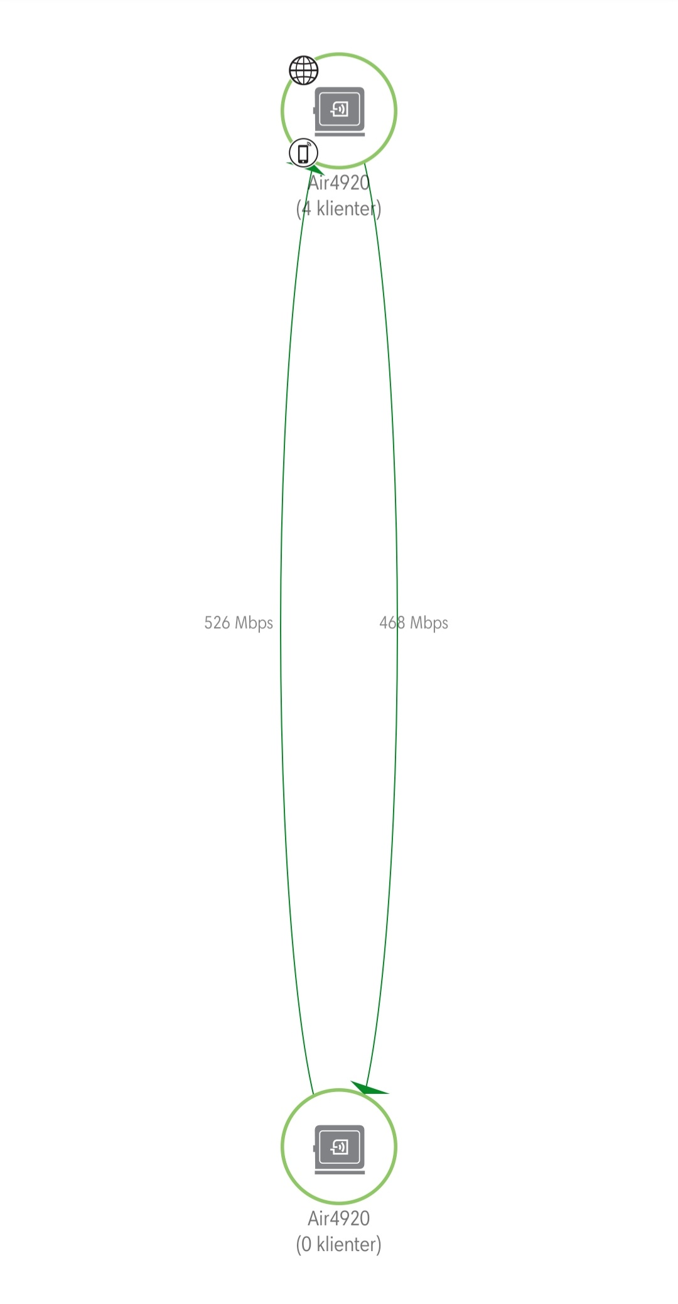
Smarte Løsninger
Jeg har:
Airties 4920
Et sett rekkeviddeforlengere. Vi har to aksesspunkter som gir bedre dekning enn en enkeltruter. En ruter som basis er nødvendig ettersom Airties ikke har ruterfunksjonalitet.
Systemet tar seg av hvilket bånd som gir best dekning der du er plassert. Derimot får man kun full hastighet ved hovedpunktet. Ellers halveres hastigheten i resten av leiligheten (men skal fortsatt kunne være nok).
https://www.tek.no/test/i/6jyrl3/airties-4920-boligpakke

Slide 5
Utfordringer i nettverket
Har for det meste standard løsninger. Ingen problemer som jeg har oppdaget / har kjennskap til.
Burde plassere aksesspunktet mer sentralt i leiligheten.
Plassere ruteren høyere oppe.

